Slide 1
T.C.
KASTAMONU ÜNİVERSİTESİ
TAŞKÖPRÜ MYO
BİLGİSAYAR PROGRAMCILIĞI
Ofis Yazılımları
1. Bölüm
Öğr. Gör. Sevdanur GENÇ
sgenc@kastamonu.edu.tr
Kastamonu, 2020

Slide 2

AJANDA
OFİS YAZILIMLARI
  OFİS BELGELERİNDE KISAYOLLAR
  SÖZCÜK İŞLEMCİ PROGRAMLARI
  WORD’DE BELGELER İLE ÇALIŞMAK
  WORD MENÜLERİ VE KOMUTLARI

Slide 3
OFİS YAZILIMLARI
MICROSOFT OFFICE UYGULAMALARINDA KELİME İŞLEMCİ OLARAK KULLANILAN WORD PROGRAMIYLA BİRLİKTE BELGELERİMİZ İLE İLGİLİ İŞLEMLERİ GERÇEKLEŞTİREBİLİRİZ.
  OFİS PROGRAMLARI BAŞLATILDIĞINDA, PROGRAM PENCERESİ AÇILIR. BİR PROGRAM PENCERESİNDE MENÜ ÇUBUĞU, BAŞLIK ÇUBUĞU, ARAÇ ÇUBUKLARI, YATAY VE DİKEY CETVELLER, BELGE ALANI, YATAY VE DİKEY KAYDIRMA ÇUBUKLARI VE DURUM ÇUBUĞU BULUNUR.

Slide 4


Slide 5
BAŞLIK ÇUBUĞU : PENCERENİN EN ÜSTÜNDE BULUNUR VE PROGRAM SİMGESİ YA DA İSMİ İLE DOSYA ADI BULUNUR. EKRAN KAPAMA, SİMGE DURUMUNDA GETİR VE KAPAT DÜĞMELERİ BULUNMAKTADIR.
MENÜ ÇUBUĞU : BAŞLIK ÇUBUĞUNUN ALTINDA BULUNUR VE MENÜLER BULUNMAKTADIR. DOSYA, DÜZEN, GÖRÜNÜM, EKLE, BİÇİM, ARAÇLAR, PENCERE VE YARDIM MENÜLERİ ADI ALTINDA AÇILAN MENÜLER VE ALT MENÜLER BULUNMAKTADIR.
STANDART ARAÇ ÇUBUĞU : KULLANICIN İSTEĞİNE GÖRE GÖRÜNTÜLENEN ARAÇ ÇUBUKLARI PROGRAMDAN PROGRAMA DEĞİŞSE DE GENELLİKLE OFİS PROGRAMLARI İLK BAŞLATILDIĞINDA STANDART ARAÇ ÇUBUĞUNDA, ONUN DA ALTINDA BİÇİMLENDİRME ARAÇ ÇUBUĞU GÖRÜNÜR.
DURUM ÇUBUĞU : PENCERENİN HEMEN ALTINDA BULUNAN DURUM ÇUBUĞU, ÜZERİNDE ÇALIŞILAN DOSYA İLE İLGİLİ BİLGİLER GÖRÜNÜR.

Slide 6
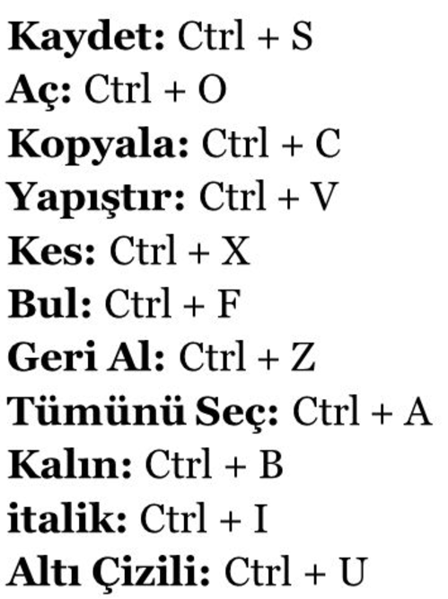
OFİS BELGELERİNDE KISAYOLLAR
KISAYOL : BİR KOMUTUN KLAVYEDEKİ TUŞLARLA GERÇEKLEŞTİRİLMESİNİ SAĞLAYAN TUŞ BİLEŞİMLERİDİR. BU TUŞ BİLEŞİMLERİ, BAZI OFİS PROGRAMLARINDA, AÇILIR MENÜLERDEKİ KOMUTLARIN YANINDA GÖSTERİLMEKTEDİR.

Slide 7
SÖZCÜK İŞLEMCİ PROGRAMLAR
SÖZCÜK İŞLEMCİ PROGRAMLARIM TEMEL İŞLEVİ, METİN YAZMA, YAZILMIŞ METİNLERİ GÖZDEN GEÇİRME, BİÇİMLENDİRME VE BELGE OLUŞTURMADIR. BU PROGRAM İLE BASİR NOT YA DA MEKTUPLARDAN, RAPOR, MAKALE, BROŞÜR, TEZ GİBİ KARMAŞIK BELGELERE KADAR HER TÜR BELGE OLUŞTURULABİLİR.
BAŞLIK ÇUBUĞU, HIZLI ERİŞİM ARAÇ ÇUBUĞU, BELGE PENCERESİ, KAYDIRMA PENCERESİ, DURUM ÇUBUĞU, GÖRÜNÜM DÜĞMELERİ VE YAKINLAŞTIR GİBİ FONKSİYONLAR PROGRAMIN PENCERESİNDE BULUNMAKTADIR.

Slide 8
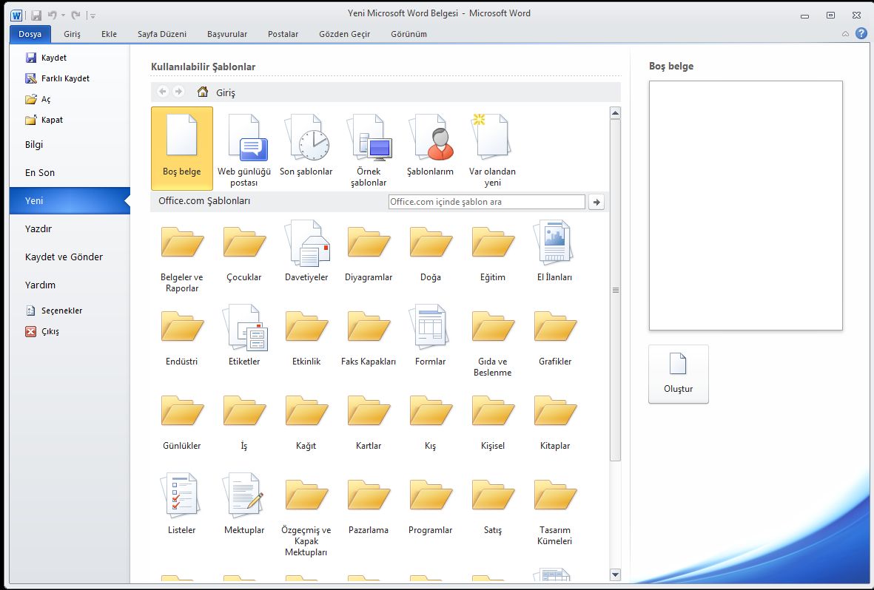
WORD’DE BELGELER İLE ÇALIŞMAK
BELGE OLUŞTURMAK : DOSYA – YENİ – BOŞ BELGE

Slide 9
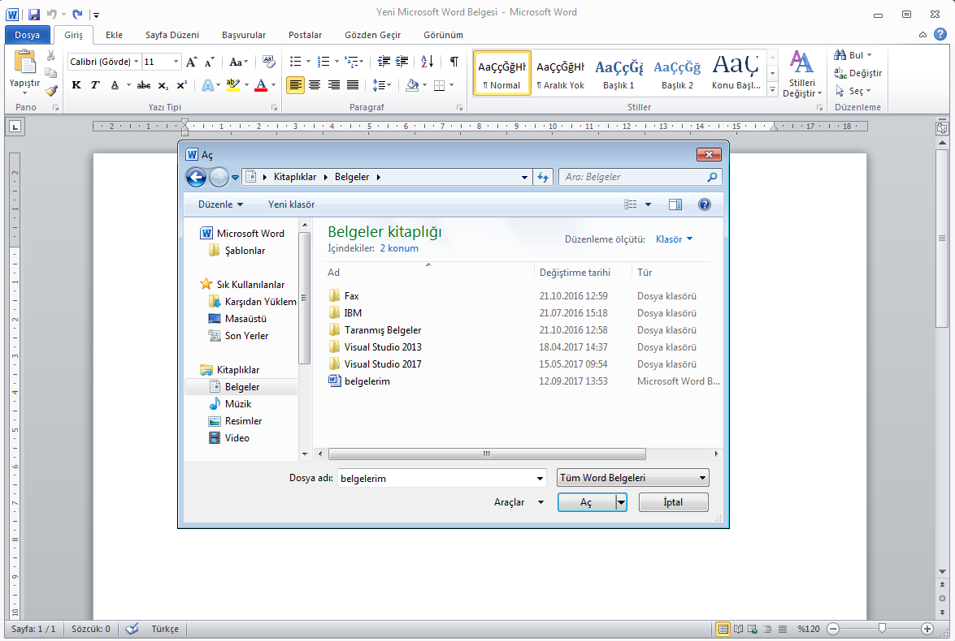
VAR OLAN BİR BELGEYİ AÇMAK : DOSYA – AÇ

Slide 10
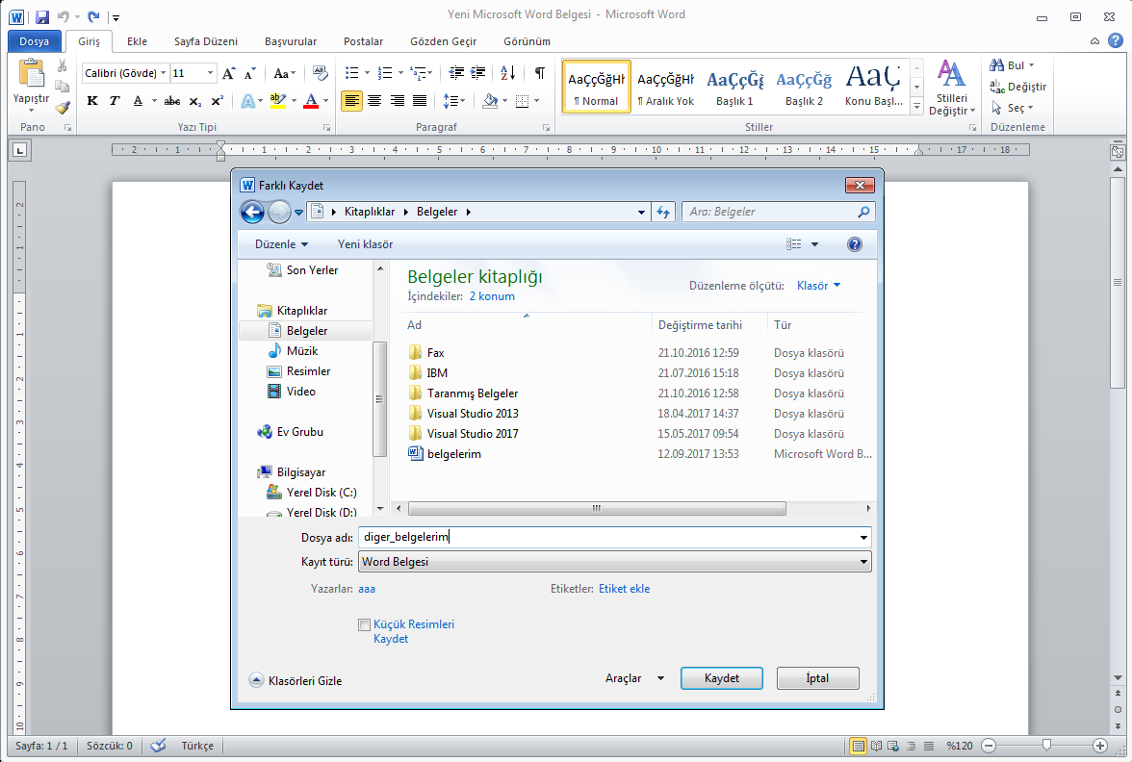
BELGEYİ KAYDETME VE FARKLI KAYDETME : DOSYA – FARKLI KAYDET

Slide 11
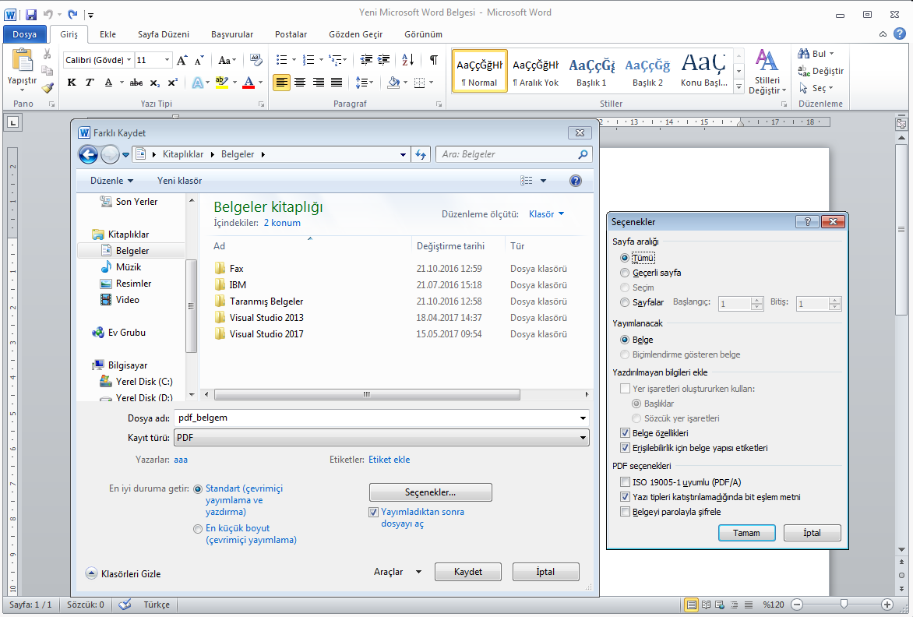
PDF OLARAK KAYDETME : DOSYA – FARKLI KAYDET – KAYIT TÜRÜ

Slide 12
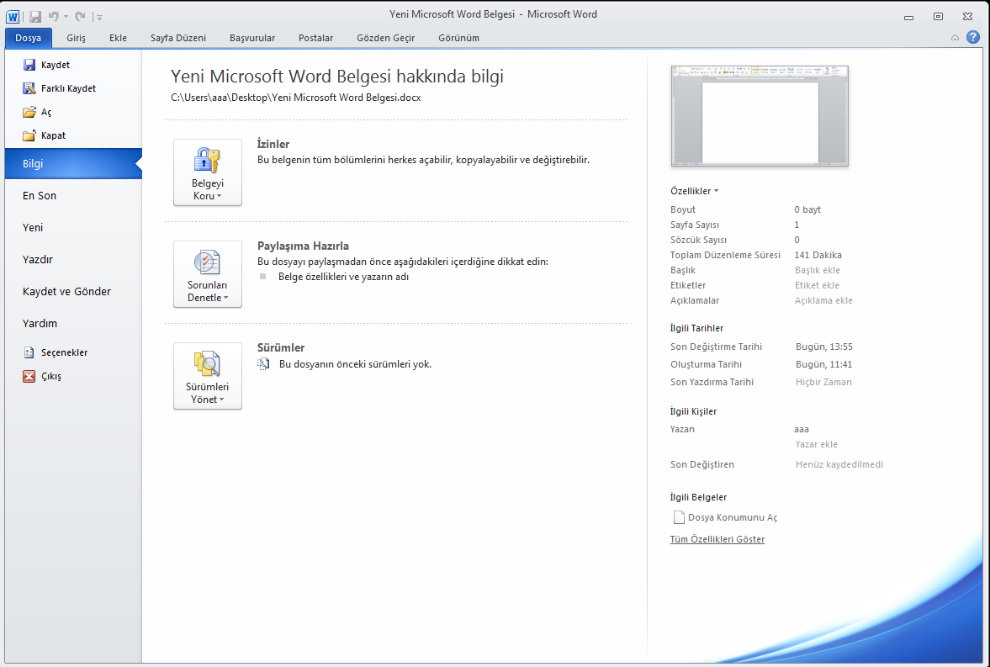
WORD MENÜLERİ VE KOMUTLARI
WORD’DEKİ KOMUTLAR 8 SEKMEDEN OLUŞMAKTADIR. DOSYA, GİRİŞ, EKLE, SAYFA DÜZENİ, BAŞVURULAR, POSTALAR, GÖZDEN GEÇİR VE GÖRÜNÜM

Slide 13
DOSYA SEKMESİ : YENİ BELGE AÇMA, VAR OLAN BİR BELGEYİ AÇMA, BELGEYİ KAYDETME VE FARKLI BİR ADLA KAYDETME, BELGEYİ KAPATMA.
GİRİŞ SEKMESİ :
  YAZI TİPİ : YAZI TİPİNİ VE PUNTOYU DEĞİŞTİRME, YAZI TİPİNİ BÜYÜTME YA DA DARALTMA, BÜYÜK/KÜÇÜK HARF DEĞİŞTİRME, YAPILAN BİÇİMLENDİRMEYİ TEMİZLEME, METNİ KALIN İTALİK ALTI ÇİZİLİ ÜSTÜ ÇİZİLİ HALE GETİRME, MENE EFEKT EKLEME, YAZI TİPİ RENGİNİ DEĞİŞTİRME, SATIR ARALIĞINI DEĞİŞTİRME.
  PARAGRAF : MADDE İŞARETLİ, NURMARALI VE ÇOK DÜZEYLİ LİSTELER OLUŞTURMA, METNE GİRİNTİ UYGULAMASI, METNİ SIRALAMA, PARAGRAF İŞARETLERİNİ GÖRÜNTÜLEME, METNİ SOLA SAĞA HİZALAMA ORTALAMA İKİ YANA YASLAMA, SATIR VE PARAGRAF ARALIKLARINI AYARLAMA, KENARLIK UYGULAMA, METNE GÖLGELENDİRME EKLEME, METNE KENARLIK EKLEME.

Slide 14
EKLE SEKMESİ :
  SAYFALAR : KAPAK SAYFASI, SAYFA EKLEME, SAYFA SONU EKLEME
  TABLOLAR : TABLO EKLEME, TABLO ÇİZME, EXCEL TABLOSU EKLEME, YERLEŞİK TABLO EKLEME
  ÇİZİMLER : RESİM, KÜÇÜK RESİM, ŞEKİL, SMARTART, GRAFİK VE EKRAN GÖRÜNTÜSÜ EKLEME
  BAĞLANTILAR : KÖPRÜ, YER İŞARETİ, ÇAPRAZ BAŞVURU EKLEME
  ÜSTBİLGİ VE ALTBİLGİ : ÜSTBİLGİ VE ALTBİLGİ EKLEME, SAYFA NUMARASI EKLEME
  METİN : METİN KUTUSU EKLEME, YAZAR ADI, ANAHTAR SÖZCÜĞÜ, BAŞLIK, ÖZET, WORDART EKLEME, PARAGRAFA BÜYÜK HARF EKLEME, İMZA SATIRI, TARİH VE SAAT EKLEME, NESNE EKLEME

Slide 15
SAYFA DÜZENİ SEKMESİ : SAYFA YAPISI, YERLEŞTİR, TEMALAR, SAYFA ARKA PLANI DEĞİŞTİRME, PARAGRAF GRUPLARI MEVCUTTUR.
  SAYFA YAPISI : KENAR BOŞLUKLARINI, YÖNLENDİRMEYİ VE SAYFA BOYUTU AYARLAMA, SAYFA VE BÖLÜM SONLARINI AYARLAMA, METNİ SÜTUNLARA BÖLME, SATIR NUMARASI EKLEME, BELGEDE HECELEME YAPMA.
BAŞVURULAR SEKMESİ : İÇİNDEKİLER TABLOSU, DİPNOTLAR, ALINTILAR VE KAYNAKÇA, RESİM YAZILARI, DİZİN VE KAYNAKÇA GRUPLARI MEVCUTTUR.

Slide 16
POSTALAR SEKMESİ : TOPLU POSTA GÖNDERİMLERİ, ADRESLERLE ETİKET FORMLARI VE ZARFLARI BİRLEŞTİRME.
GÖZDEN GEÇİR SEKMESİ : YAZIM DENETLEME, DİL, AÇIKLAMALAR, İZLEME, DEĞİŞİKLİKLER, KARŞILAŞTIR, KORU GİBİ GRUPLAR BULUNMAKTADIR.
  BELGEDE YAZIM DENETİMİ YAPMA, EŞANLAMLI SÖZCÜK ARAMASI, ÇEVİRİ ARACINI KULLANMA, BELGEYE AÇIKLAMA EKLEME
  İZLEME, DEĞİŞİKLİKLER, KARŞILAŞTIR, KORU

Slide 17
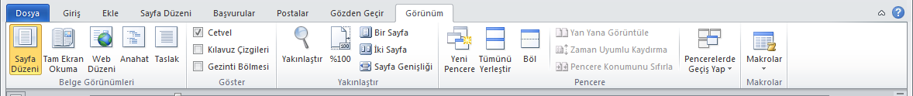
GÖRÜNÜM SEKMESİ : BELGE GÖRÜNÜMLERİ, GÖSTER, YAKINLAŞTIR, PENCERE VE MAKROLAR GRUPLARI BULUNMAKTADIR.
  BELGE GÖRÜNÜMÜNÜ DEĞİŞTİRME (SAYFA DÜZENİ, TAM EKRAN, WEB DÜZENİ, ANAHAT, TASLAK), CETVEL, KLAVUZ ÇİZGİLERİ, GEZİNTİ BÖLMESİNİ GÖRÜNTÜLEME, BELGENİN GÖRÜNÜMÜNÜ BÜYÜTME YA DA KÜÇÜLTME, GÖSTERİLECEK SAYFA SAYISINI BELİRLEME, BELGEYİ YENİ BİR PENCEREDE GÖRÜNTÜLEME, PENCERELERİ YERLEŞTİRME, GÖRÜNTÜYÜ BÖLME, PENCERELER ARASINDA GEÇİŞ YAPMA, MAKROLARI KULLANMA.
WORD’DEN ÇIKIŞ : DOSYA MENÜSÜNDEN ÇIKIŞ KOMUTU KULLANILIR.

Slide 18
KEYİFLİ ÇALIŞMALAR...

